Slide 1

LLM hallucinations
Student: Rafikov Artem, Curator: Krylov V.V.

Slide 2
Articles for my introduction to hallucinations in LLM
01
02
03
TRAPPING LLM HALLUCINATIONS USING TAGGED CONTEXT PROMPTS
OVERLEAF EXAMPLE (ARXIV.ORG)
HOW LANGUAGE MODEL HALLUCINATIONS CAN SNOWBALL
2305.13534.PDF (ARXIV.ORG)
SELFCHECKGPT: ZERO-RESOURCE BLACK-BOX HALLUCINATION DETECTION FOR GENERATIVE LARGE LANGUAGE MODELS
2303.08896.PDF (ARXIV.ORG)

Slide 3
Ways to reduce hallucinations
Ясные и точные запросы
Поэтапное предоставление информации
Циклы обратной связи и обучение с подкреплением
Техническое вмешательство

Slide 4
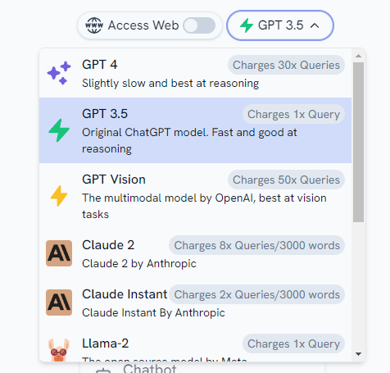
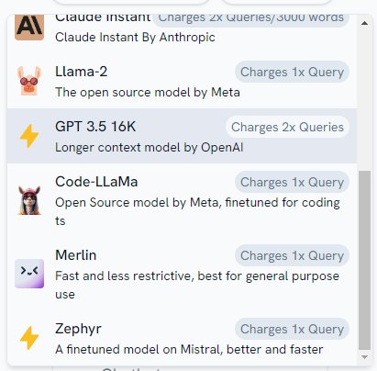
Place for experiments - Merlin

Slide 5
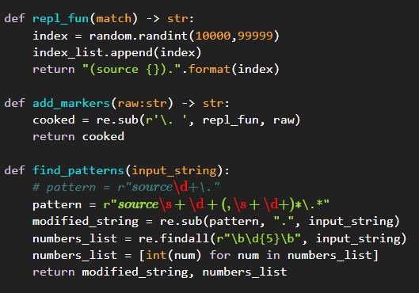
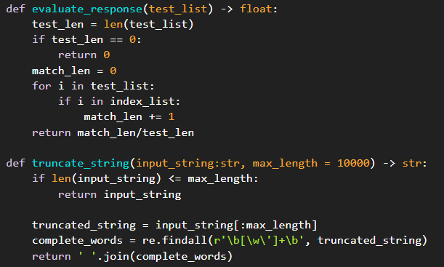
Preproccesing

Slide 6
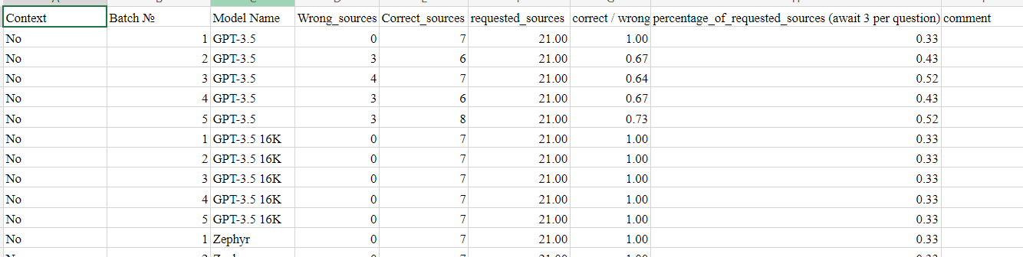
Human evaluation of experiments
Файл со всеми ответами моделей 93 страницы - “Ответы LLM.docx” в основном репозитории
Сводная таблица гранулярность контекст\батч\модель - “Сводные результаты LLM.xlsx”

Slide 7
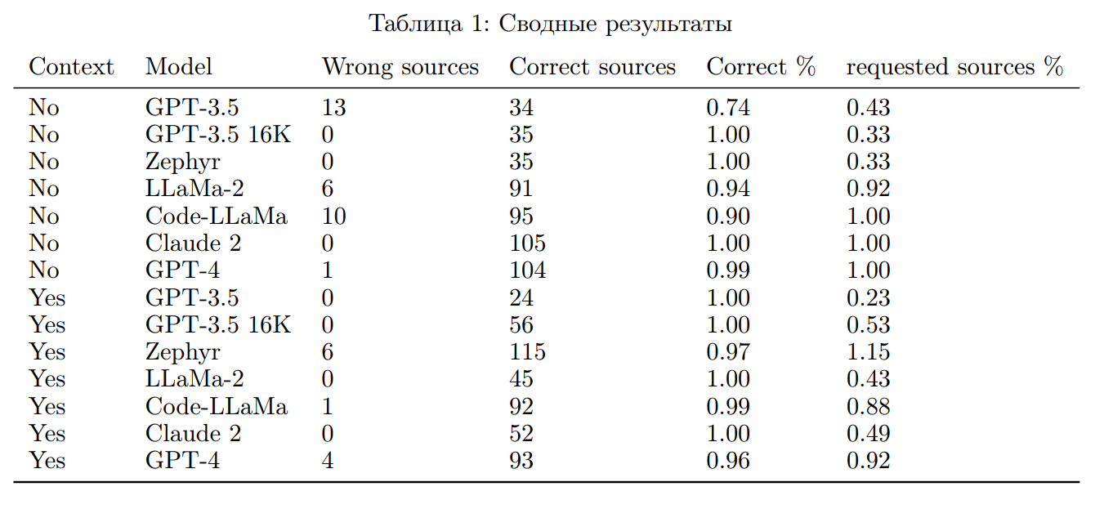
Results of experiments

Slide 8
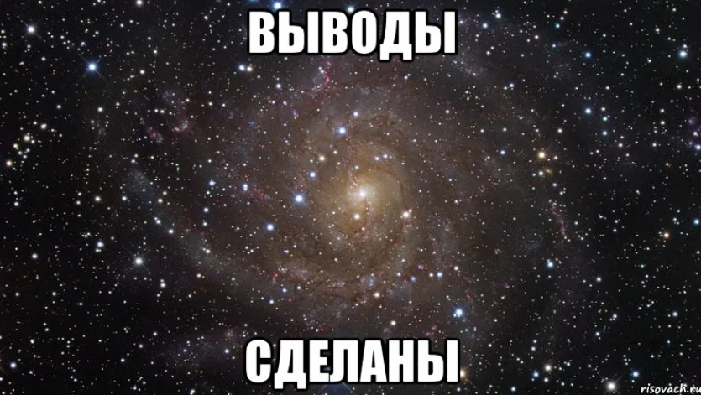
Выводы

Slide 9
Future exploring paths
01
02
03
Сделать эксперименты в разных условиях, каждый раз новая сессия, все в одной, взять новые темы для ответов и др.
Выделить больше информации из полученных, оценить полезность полученных ссылок.
Взять новые модели и подключить доступ к интернету, некоторые модели могут изменить свои ответы от этой опции.

Slide 10
Source on GitHub
Rutemas/Hallucinations_LLM (github.com)

